Slide 1
Classe de 3ème – 2015/2016
Français

Slide 2
Séquence n°1: Antigone, Jean Anouilh
HdA: Art Etat Pouvoir

Slide 3
Séquence n°2: Le Gone du Chaaba, Azouz Begag
HdA: Du livre au film
Art rupture et continuité

Slide 4
Séquence n°3: De l’écrivain reporter au journaliste numérique

Slide 5
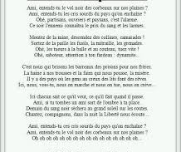
Séquence n°4: L’armée des ombres, Joseph Kessel
HdA: Chant des partisans
Art Etat Pouvoir

Slide 6
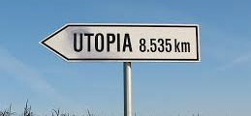
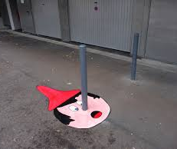
Séquence n°5: Utopies heureuses ou malheureuses, la cité idéale (Bienvenue à Gattaca)
HdA: L’Art dans la rue
Le Familistère de Guise
Art culture et création

Slide 7
Séquence n°6: Résister en Poésie
HdA: Art Culture Continuité

Slide 8
Séquence n°7: Claude Gueux, Victor Hugo (Argumenter pour une idée)

